Slide 1
СИНДРОМ ВОЛЬФА-ПАРКИНСОНА-УАЙТА ДОНОРСКОГО СЕРДЦА И КАТЕТЕРНАЯ АБЛАЦИЯ ПУЧКА КЕНТА ПОСЛЕ ОРТОТОПИЧЕСКОЙ ТРАНСПЛАНТАЦИИ СЕРДЦА
С.Е. Мамчур, Е.С. Малышенко, Е.А. Хоменко, Н.С. Бохан
Федеральное государственное бюджетное учреждение «Научно-исследовательский институт комплексных проблем сердечно-сосудистых заболеваний» Сибирского отделения Российской академии медицинских наук, Кемерово, Российская Федерация
Notes:
В вопросах, касающихся встречаемости, клинической оценки и методов лечения суправентрикулярных тахикардий трансплантированного сердца существует множество противоречий и пробелов. Трансплантированное сердце представляет собой уникальную модель для изучения механизмов суправентрикулярных тахикардий в связи с денервацией и проаритмогенностью хирургических анастомозов.

Slide 2
СТРУКТУРА НАРУШЕНИЙ РИТМА ПОСЛЕ ОТС
Аритмия | Распространенность
Трепетание предсердий | 2,8-30%
Фибрилляция предсердий | 0,3-24%
Брадиаритмии | 8-23%
Предсердные эктопии | 13,3%
Желудочковая тахикардия / фибрилляция желудочков | 10%
АВ узловая реципрокная тахикардия | 7%
Ортодромная и антидромная тахикардии | <0,4%
Birnie D, et al. J Heart Lung Transplant 2000;19:1007–10.
Fournet D, et al. J Heart Lung Transplant 2002;21:923–7.
Gallay P, et al. J Heart Lung Transplant 1992;11:442–5.
Magnano AR, Garan H. Pacing Clin Electrophysiol 2003;26:1878–86.
Padder FA, et al. J Interv Card Electrophysiol 1999;3:283–5.
Rodriguez de Armas L, et al. J Interv Card Electrophysiol 2006;15:171– 4.
Rothman SA, et al. J Cardiovasc Electrophysiol 1995;6:544 –50.
Sharma PP, Marcus FI. J Heart Lung Transplant 1999;18:792–5.
Strohmer B, et al. J Cardiovasc Electrophysiol 2000;11:1165–9.
Vaseghi M, et al. J Am Coll Cardiol 2008;51:2241–9.
Notes:
Атриовентрикулярные реципрокные тахикардии характеризуются наименьшей встречаемостью среди всех тахиаритмий трансплантированного сердца: их частота не превышает 0,4% от всех случаев ортотопических трансплантаций. В небольшом количестве ранее опубликованных работ описаны случаи атриовентрикулярной узловой реципрокной тахикардии и ортодромной тахикардии, субстратом которых являлись, соответственно, медленные пути атриовентрикулярного проведения и пучки Кента в донорских сердцах. Наиболее часто встречаемыми аритмиями аллотрансплантатов являются макрориентри-тахикардии, субстратом которых являлись хирургические анастомозы.

Slide 3
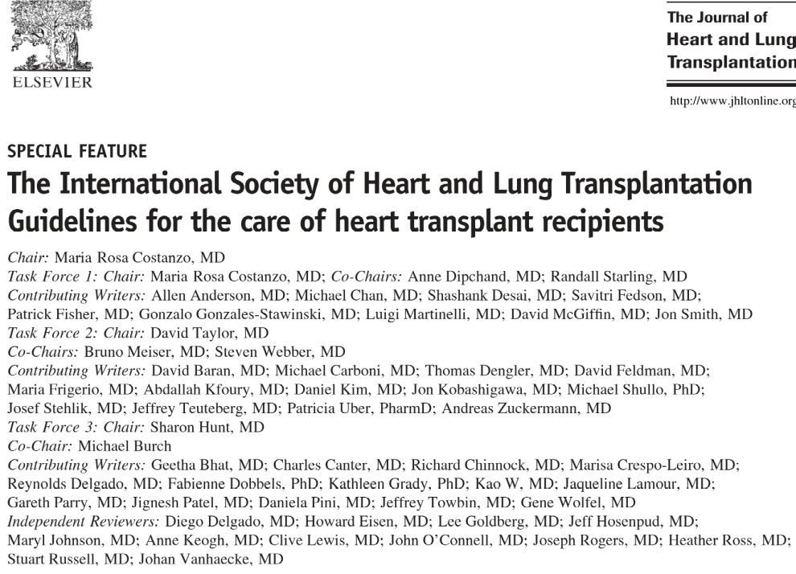
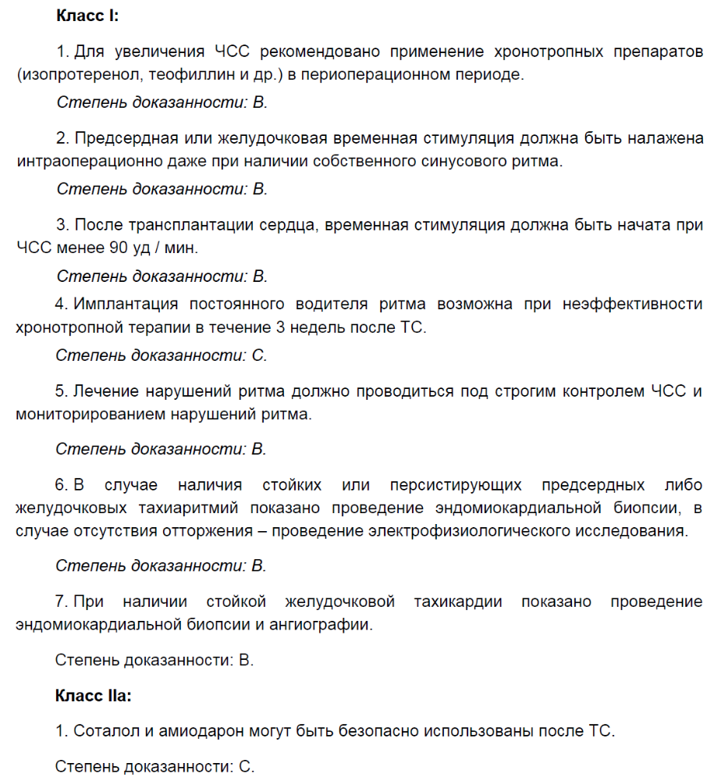
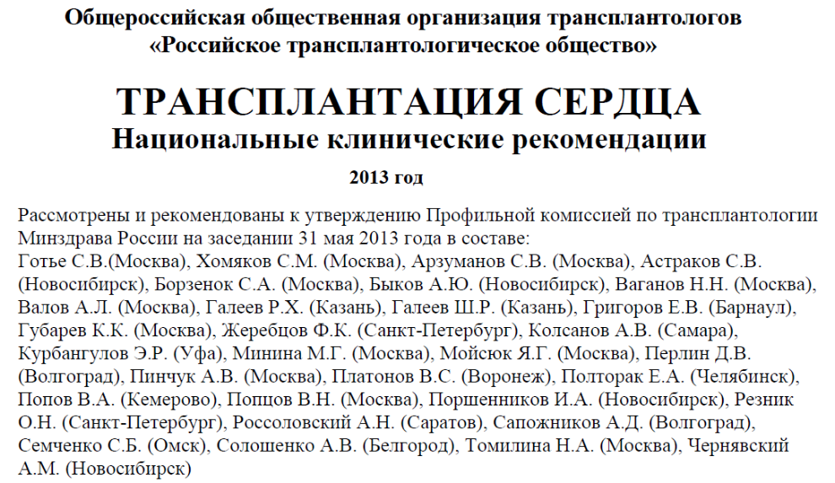
Notes:
Несмотря на то, что резистентные к терапии суправентрикулярные тахиаритмии представляют собой значимую клиническую проблему у пациентов после ортотопической трансплантации сердца, в действующих в настоящее время рекомендациях Международного общества трансплантации сердца и легких и Российского трансплантологического общества отсутствуют указания на возможность выполнения катетерной аблации у таких пациентов ни в раннем ни в отдаленном послеоперационном периоде. В то же время, в качестве показания I класса в них упоминается необходимость проведения электрофизиологического исследования в раннем послеоперационном периоде в случае отсутствия признаков отторжения. Вряд ли авторы рекомендаций видели смысл в электрофизиологии ради электрофизиологии; скорее, это показание следует расценивать как намек на возможность выполнения аблации при обнаружении соответствующего аритмогенного субстрата. Как бы то ни было, к настоящему времени суммарное количество аблаций на трансплантированных сердцах, описанных в литературе, не превышает сотни случаев, а в ближайшем послеоперационном периоде – десятка. В рекомендациях же в качестве единственного метода лечения аритмий после трансплантации упоминается лишь терапия амиодароном и β-адреноблокаторами.

Slide 4
ИСТОРИЯ БОЛЕЗНИ ПАЦИЕНТА П., 55 ЛЕТ
В связи с терминальной стацией сердечной недостаточности на фоне постинфарктного кардиосклероза 12.04.2014 выполнена ОТС по биатриальной методике
После снятия зажима с аорты сердечная деятельность восстановлена после введения в корень аорты адреналина
При попытке отхода от ИК – гипотония, перегрузка отделов сердца, желудочковые нарушения ритма. Поэтому пациент был транспортирован в ОАР на фоне вено-артериальной ЭКМО
Через 78 часов произошла стабилизация гемодинамики, и циркуляторная поддержка была отключена, однако практически сразу же после отхода от нее дебютировали пароксизмы суправентрикулярной тахикардии, которые в дальнейшем многократно рецидивировали
Несмотря на относительно небольшую частоту (130 уд/мин), они являлись гемодинамически значимыми, приводя к гипотензии и снижению сатурации кислорода. Медикаментозная терапия не оказывала антиаритмического эффекта, приводя только к замедлению тахикардии до 120 уд/мин. С другой стороны, пароксизмы успешно купировались overdrive-стимуляцией с внешнего искусственного водителя ритма
Учитывая наличие хронотропной некомпетентности, сохранявшейся более двух недель после трансплантации, пациенту была выполнена имплантация постоянного ЭКС в режиме DDDR с антитахикардитической функцией. Устройство успешно корригировало хронотропную функцию, однако относительно низкая ЧСС во время пароксизмов оказалась ниже порога детекции тахикардии, и в большинстве случаев электрокардиостимулятор не купировал аритмию
Это в совокупности с неэффективностью терапии антиаритмиками и их побочным действием, а также отсутствием гистологических признаков отторжения, был расценен как показание к проведению электрофизиологического исследования, которое было выполнено 19.05.2014
Notes:
Пациенту П. 55 лет в связи с терминальной стацией сердечной недостаточности на фоне постинфарктного кардиосклероза 12.04.2014 выполнена ортотопическая трансплантация сердца по биатриальной методике. Во время операции после снятия зажима с аорты спонтанного восстановления сердечной деятельности не наблюдалось, ее удалось восстановить после введения в корень аорты адреналина. При попытке отхода от искусственного кровообращения наблюдалась гипотония, перегрузка отделов сердца, желудочковые нарушения ритма. Поэтому пациент был транспортирован в отделение анестезиологии и реанимации на фоне вено-артериальной экстракорпоральной мембранной оксигенации. Через 78 часов произошла стабилизация гемодинамики, и циркуляторная поддержка была отключена, однако практически сразу же после отхода от нее дебютировали пароксизмы суправентрикулярной тахикардии, которые в дальнейшем многократно рецидивировали. Несмотря на относительно небольшую частоту (130 уд/мин), они являлись гемодинамически значимыми, приводя к гипотензии и снижению сатурации кислорода. Инфузия амиодарона и β-адреноблокаторов, в том числе в высоких дозировках, не оказывала профилактического антиаритмического эффекта, приводя только к замедлению тахикардии до 120 уд/мин. С другой стороны, пароксизмы успешно купировались overdrive-стимуляцией с внешнего искусственного водителя ритма. Учитывая наличие сопутствующей хронотропной некомпетентности, сохранявшейся более двух недель после трансплантации, пациенту была выполнена имплантация постоянной системы электрокардиостимуляции в режиме DDDR с антитахикардитической функцией. Устройство успешно корригировало хронотропную функцию, однако относительно низкая ЧСС во время пароксизмов оказалась ниже порога детекции тахикардии, и в большинстве случаев электрокардиостимулятор не купировал аритмию. Этот факт в совокупности с неэффективностью терапии антиаритмиками и их побочным действием, а также отсутствием гистологических признаков отторжения, был расценен как показание к проведению электрофизиологического исследования, которое было выполнено 19.05.2014.

Slide 5
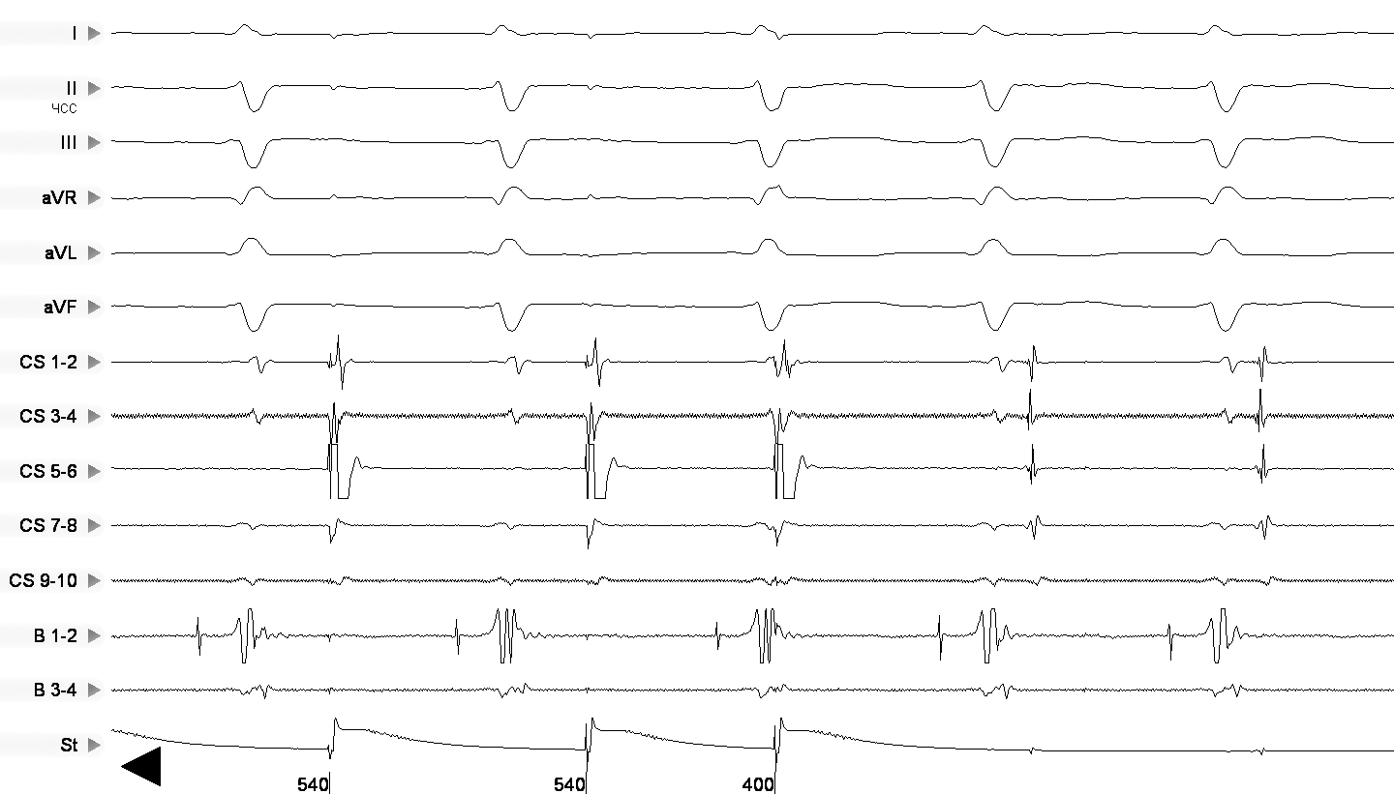
A
465
A
H
V
Notes:
Электроды установлены в коронарный синус и область пучка Гиса. При проведении программной стимуляции из среднего сегмента коронарного синуса с базовым циклом 540 мс и задержкой экстрастимула 400 мс без скачкообразного удлинения интервала A-H произошел запуск медленной суправентрикулярной тахикардии с циклом 465 мс. На тахикардии минимальный интервал V-A наблюдался на паре электродов CS 3-4, находящихся в левой задней области фиброзного кольца митрального клапана (стрелка). Этот факт, а также активация пучка Гиса, предшествующая каждой активации желудочка, свидетельствует о том, что имеет место ортодромная тахикардия, антероградным коленом петли риентри которой является атриовентрикулярное соединение, а ретроградным – левосторонний задний пучок Кента.

Slide 6
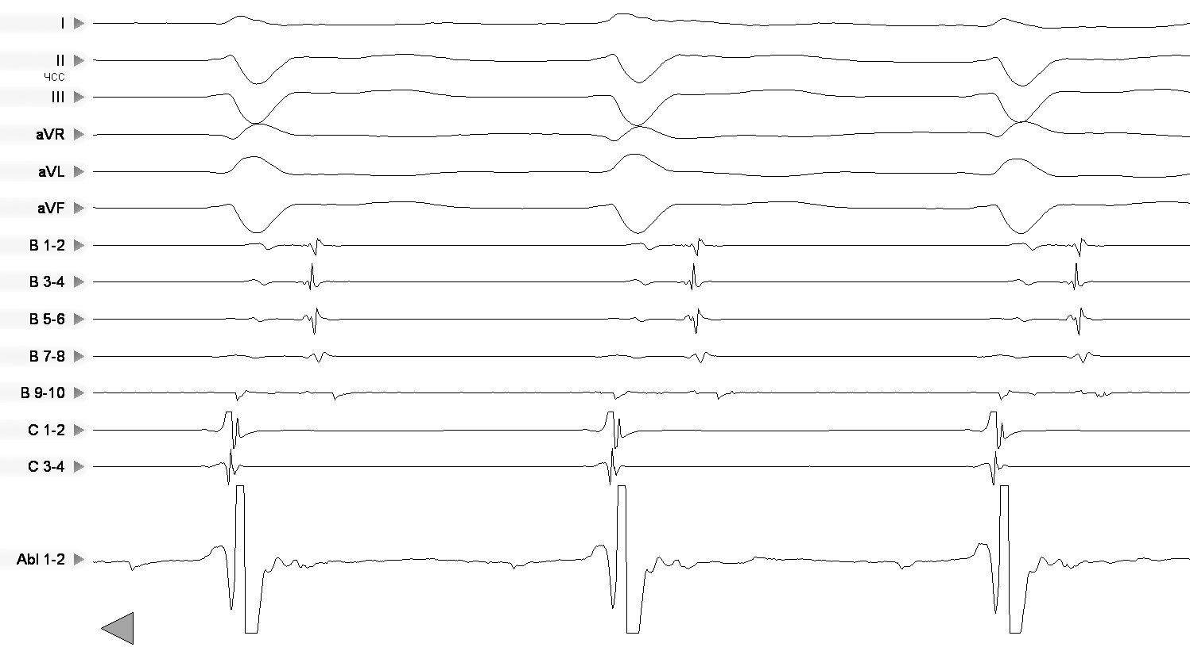
A
V
100
Notes:
Ретроградным трансаортальным доступом в левый желудочек проведен орошаемый аблационный электрод, который установлен в зону предполагаемой локализации пучка Кента, где регистрировался минимальный интервал вентрикулоатриального проведения, составивший 100 мс. Учитывая то, что ЧСС на тахикардии была 130 уд/мин, а пучок Кента оказался быстропроводящим, это позволило заключить, что в основном медленное проведение демонстрировало антероградное колено петли риентри, то есть АВ соединение донорского сердца.

Slide 7
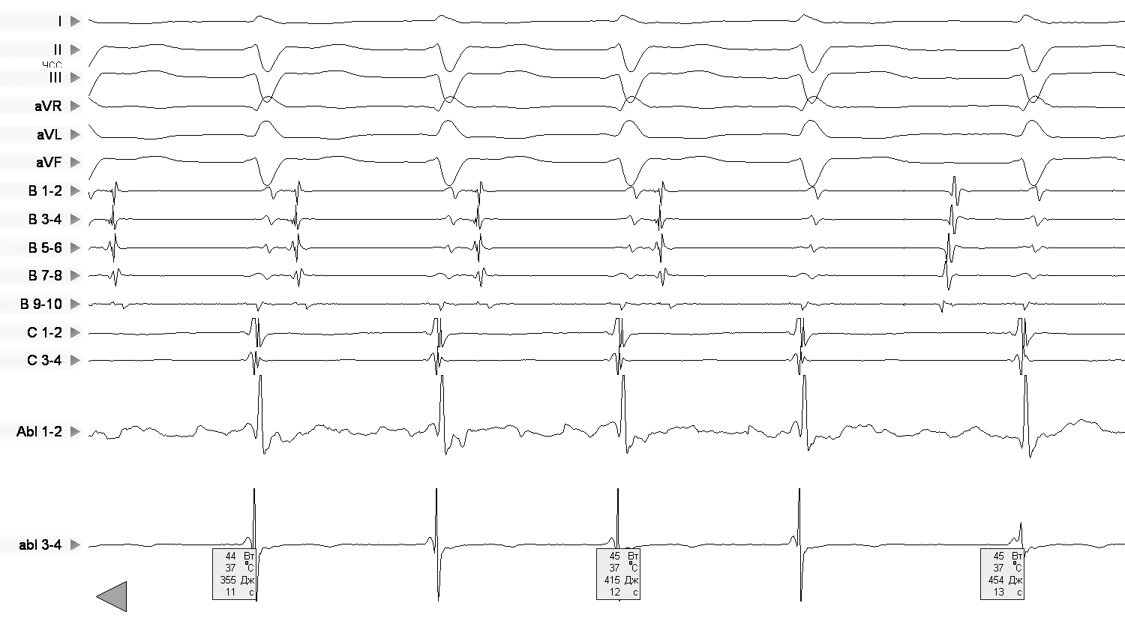
Notes:
На тахикардии выполнена радиочастотная аблация пучка Кента в орошаемом режиме с параметрами 45 Вт, 45°С и скоростью орошения 17 мл/мин с контролем по температуре. Практически сразу после набора заданной мощности произошло купирование тахикардии через блок ретроградного колена петли риентри, то есть пучка Кента.

Slide 8
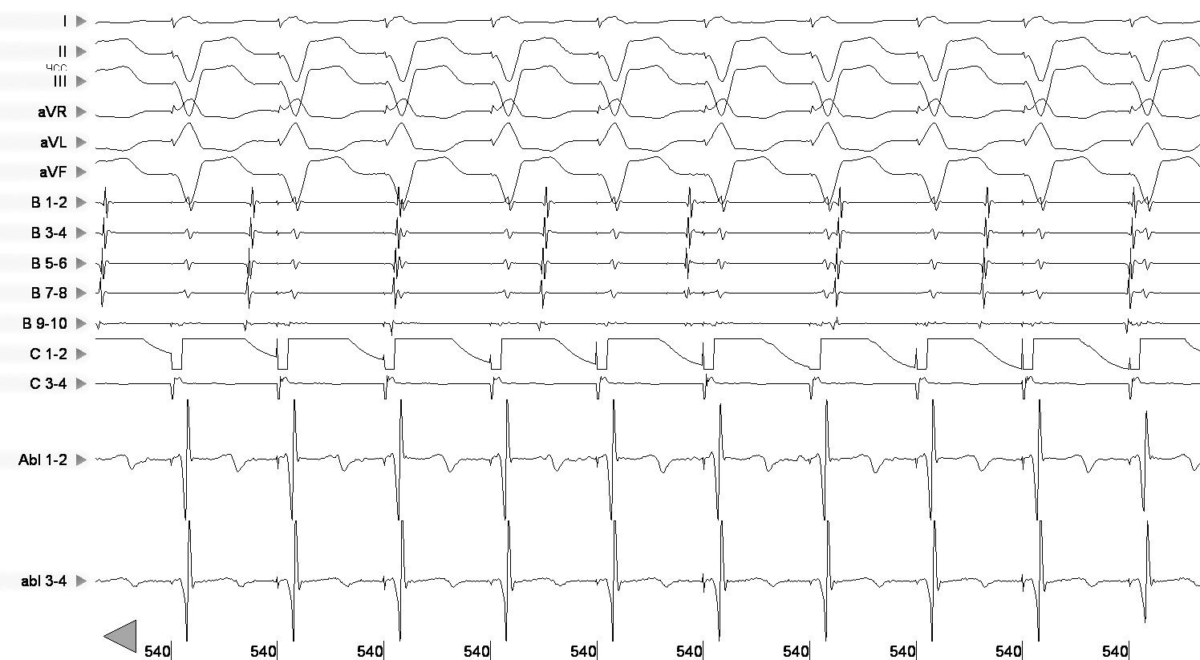
Notes:
При проведении контрольного электрофизиологического исследования регистрировался блок вентрикулоатриального проведения. Эффективный рефрактерный период атриовентрикулярного соединения составил 430 мс, точка Венкебаха – 120 имп/мин, время восстановления функции синусового узла донорского сердца – 815 мс, интервал A-H – 100 мс, интервал H-V – 60 мс. Спонтанной активности синусового узла реципиента не зарегистрировано. В постпроцедуральном периоде эпизоды тахикардии не регистрировались, хронотропная функция поддерживалась постоянной электрокардиостимуляцией в режиме DDDR.

Slide 9
ОСОБЕННОСТИ КЛИНИЧЕСКОГО СЛУЧАЯ
Подобные наблюдения демонстрируют вполне ощутимую вероятность трансплантации сердца, имеющего электрофизиологические аномалии при отсутствии макроскопически выявляемой патологии, хотя по данным литературы суправентрикулярные тахикардии донорского сердца – очень редкая патология
Vaseghi M, Boyle NG, Kedia R et al. Supraventricular Tachycardia After Orthotopic Cardiac Transplantation. J Am Coll Cardiol 2008;51:2241–9
Имеются основания для определения показаний к проведению у потенциальных доноров ЭФИ
При отсутствии признаков отторжения аллотрансплантата катетерная аблация может быть эффективно и безопасно выполнима у пациентов в ближайшем послеоперационном периоде
Накопленный к настоящему моменту мировой опыт дает основания для внесения в рекомендации по трансплантации сердца показаний к подобным процедурам при наличии симптомных аритмий, толерантных к консервативной терапии
Notes:
Представленный клинически случай интересен с двух точек зрения. Опыт нашего центра невелик и насчитывает всего 12 трансплантаций сердца. Тем не менее, подобные наблюдения демонстрируют вполне ощутимую вероятность трансплантации сердца, имеющего электрофизиологические аномалии при отсутствии макроскопически выявляемой патологии, хотя по данным литературы суправентрикулярные тахикардии донорского сердца – очень редкая патология. Поэтому имеются основания для определения показаний к проведению у потенциальных доноров электрофизиологического исследования, хотя бы чреспищеводного, при наличии такой возможности. Кроме того, при отсутствии признаков отторжения аллотрансплантата катетерная аблация может быть эффективно и безопасно выполнима у пациентов в ближайшем послеоперационном периоде. По-видимому, накопленный к настоящему моменту мировой опыт дает основания для внесения в рекомендации по трансплантации сердца показаний к подобным процедурам при наличии симптомных аритмий, толерантных к консервативной терапии.

